Slide 1
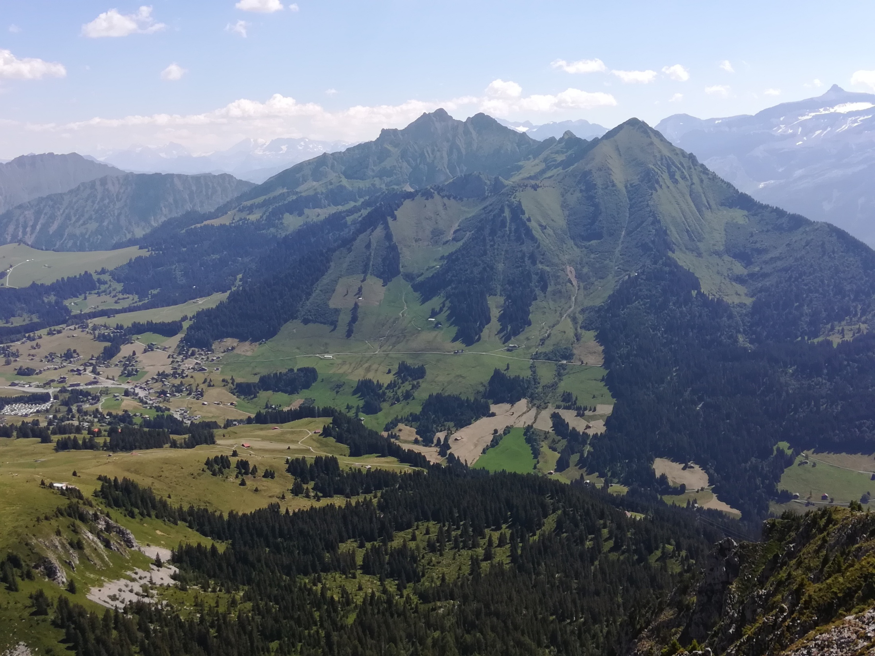
Tento snímek je ve směru na východ.
Označený vrchol by měl být Wildstrubel a od něj nalevo leží Kandersteg.

Slide 2
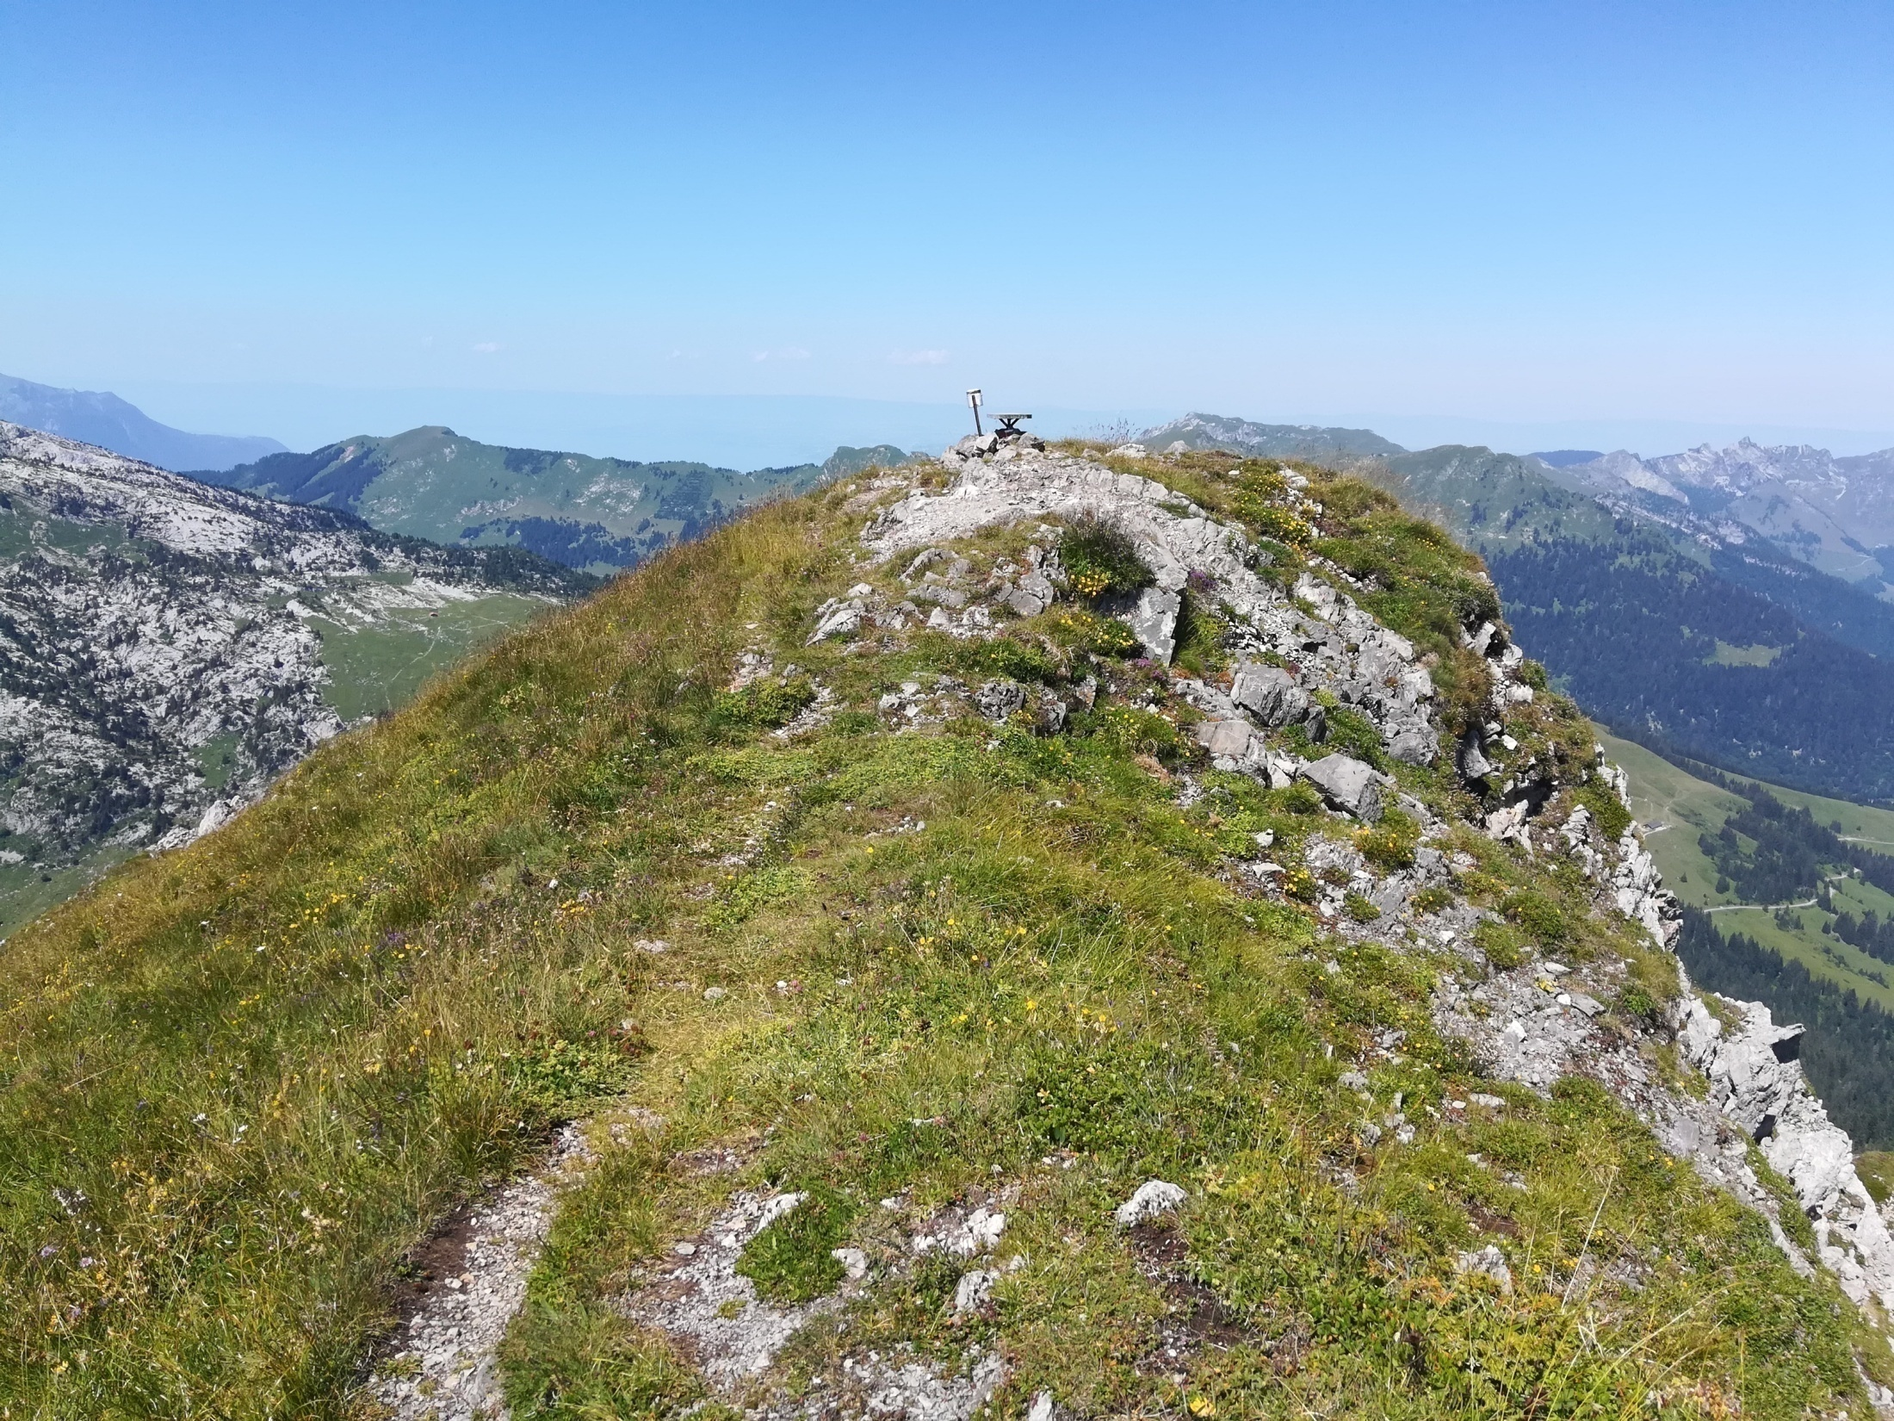
Na vrcholu je příjemně. Tady nefouká, jako na západním hřebenu a výhled je nádherný.

Slide 3
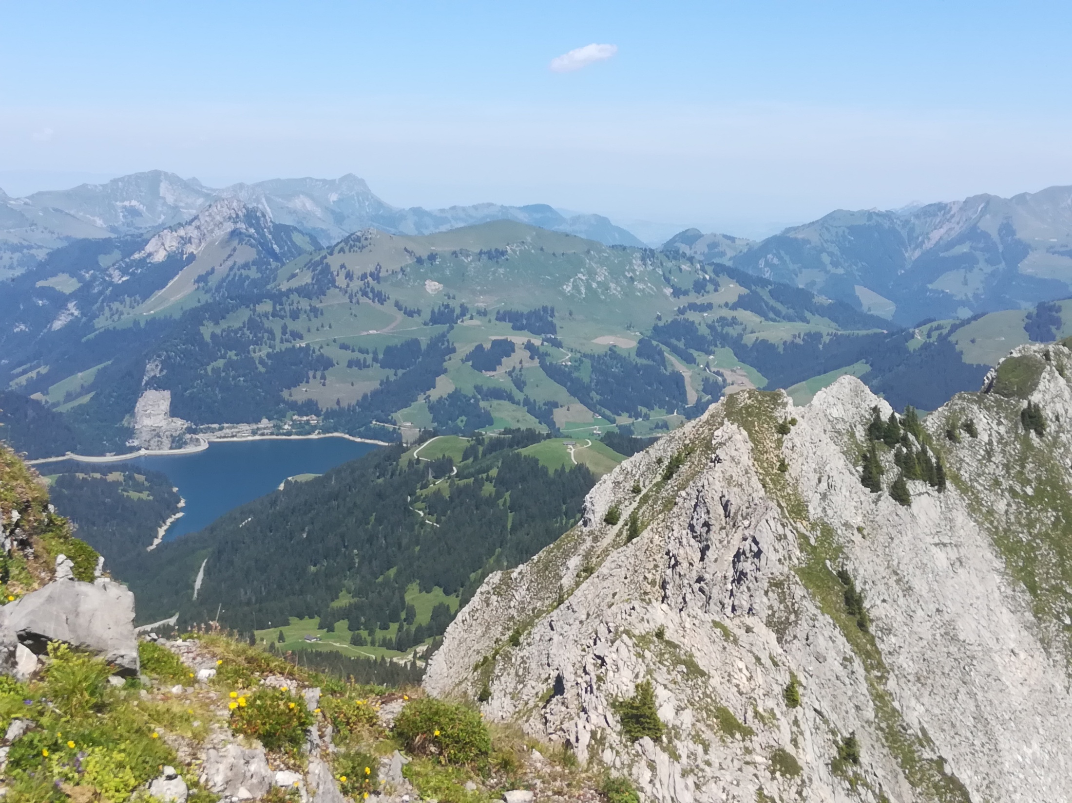
Ještě pohled na sever na přehradu Hongrin s dvojitě zaoblenou hrází a jde se dolů.

Slide 4
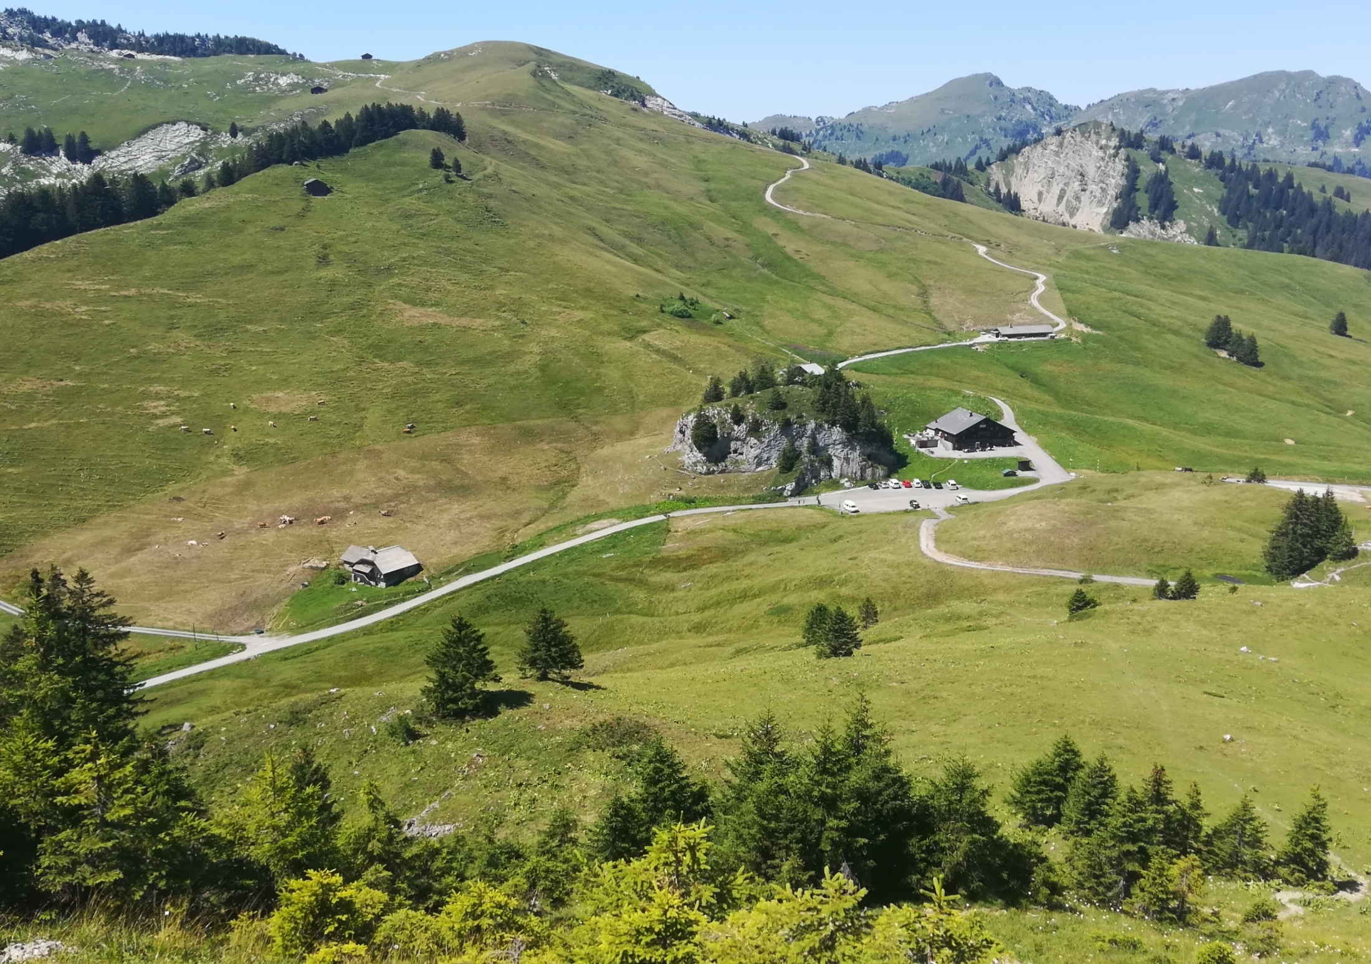
Za dvanáct minut budeme v průsmyku, další kroky nás povedou do protisvahu po široké štěrkové cestě a pak ve směru šipky.

Slide 5
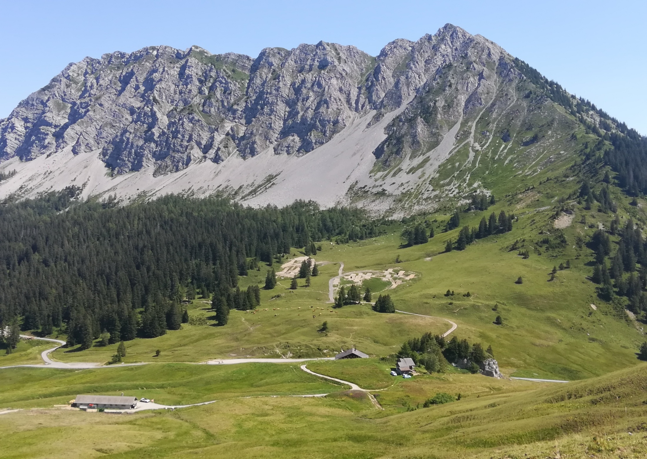
Jsme na druhé straně průsmyku. Pohled na skalnatý hřeben Gros Vanu a Mont d'Or (vpravo) je vysokohorský se vším, co k horám patří - skály, suť, les i louky s mnoha odstíny zelené.

Slide 6
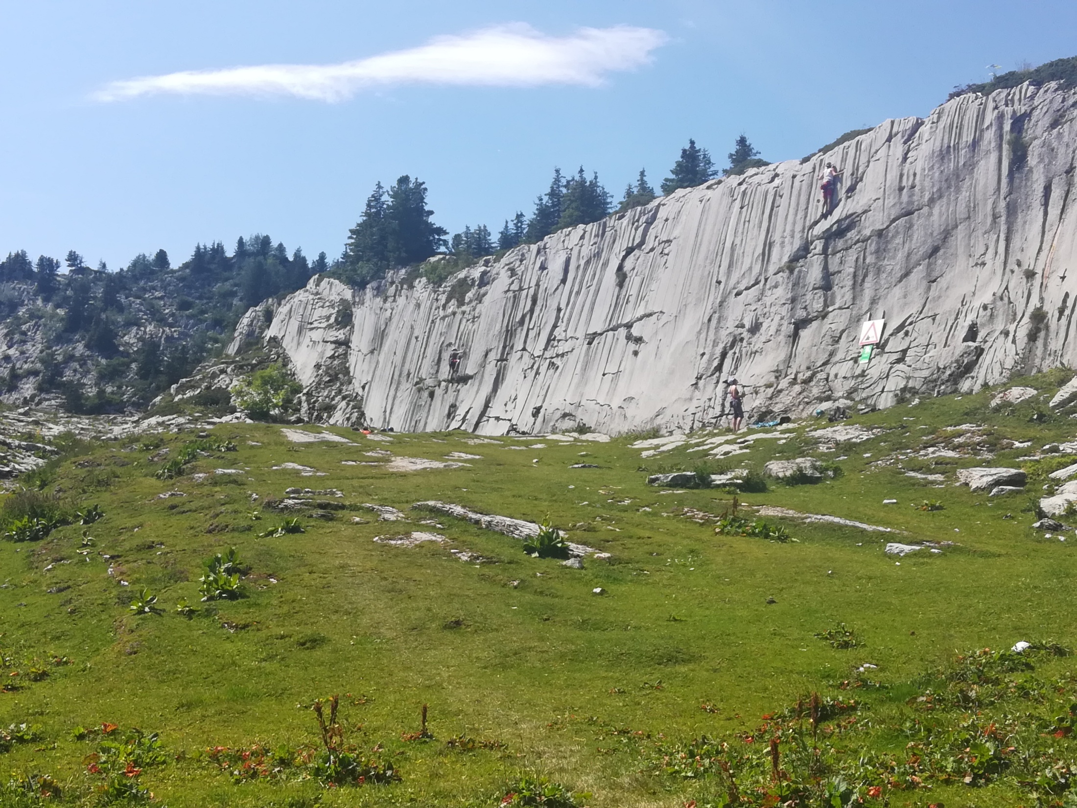
Skalní útesy Pierre du Moëllé nabízejí výborné místo pro sportovní lezení s horolezeckou obtížností od 4a do 6b.

Slide 7
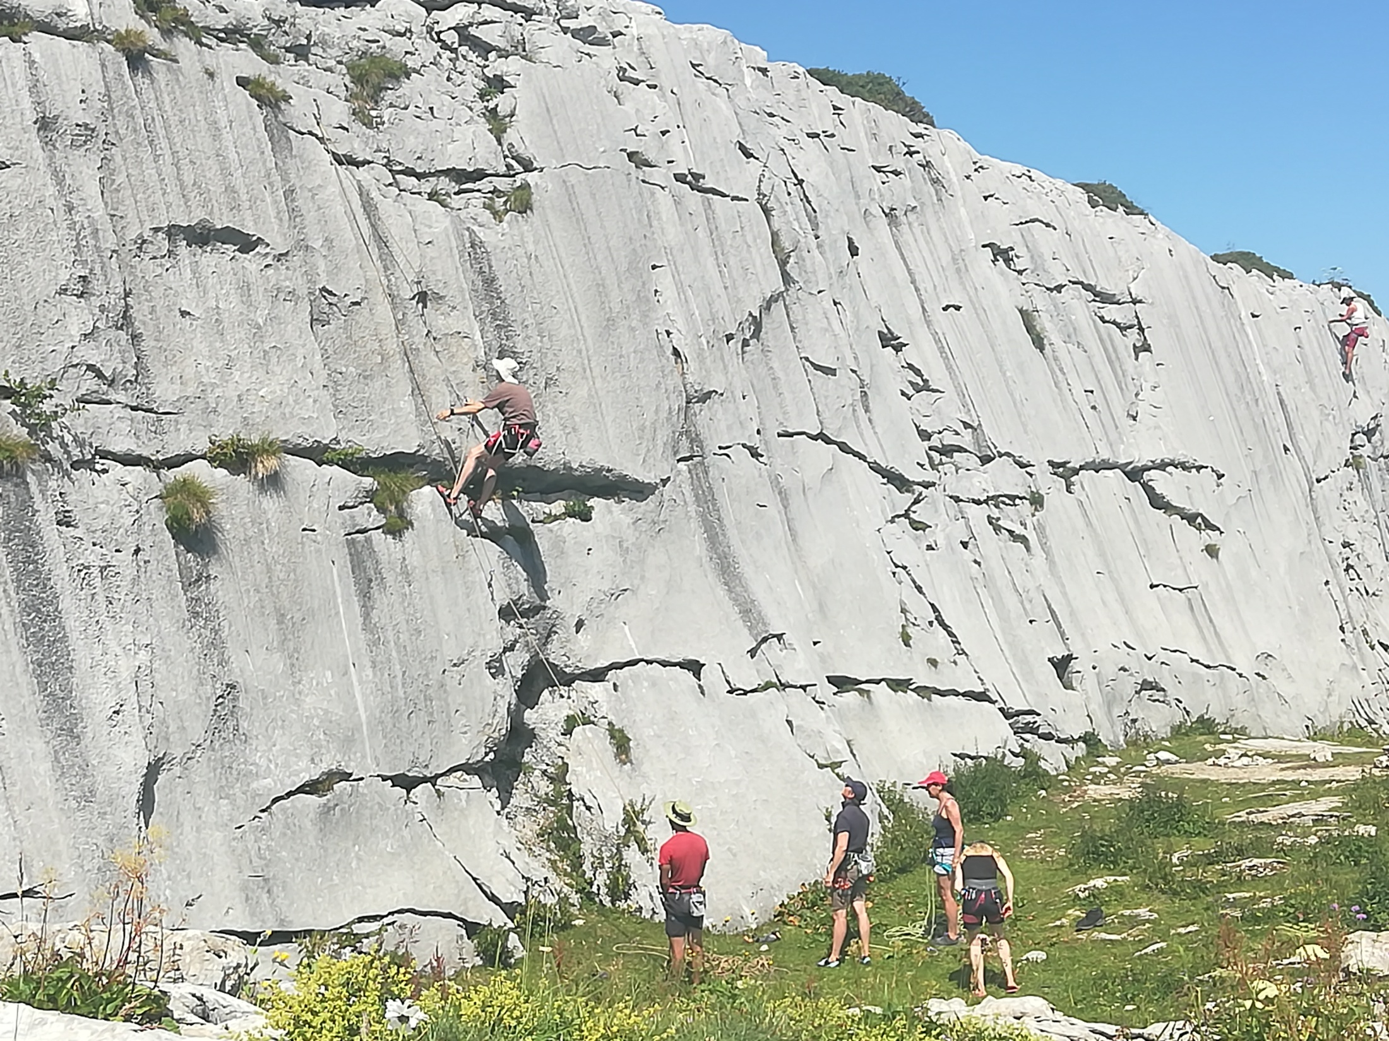

Slide 8
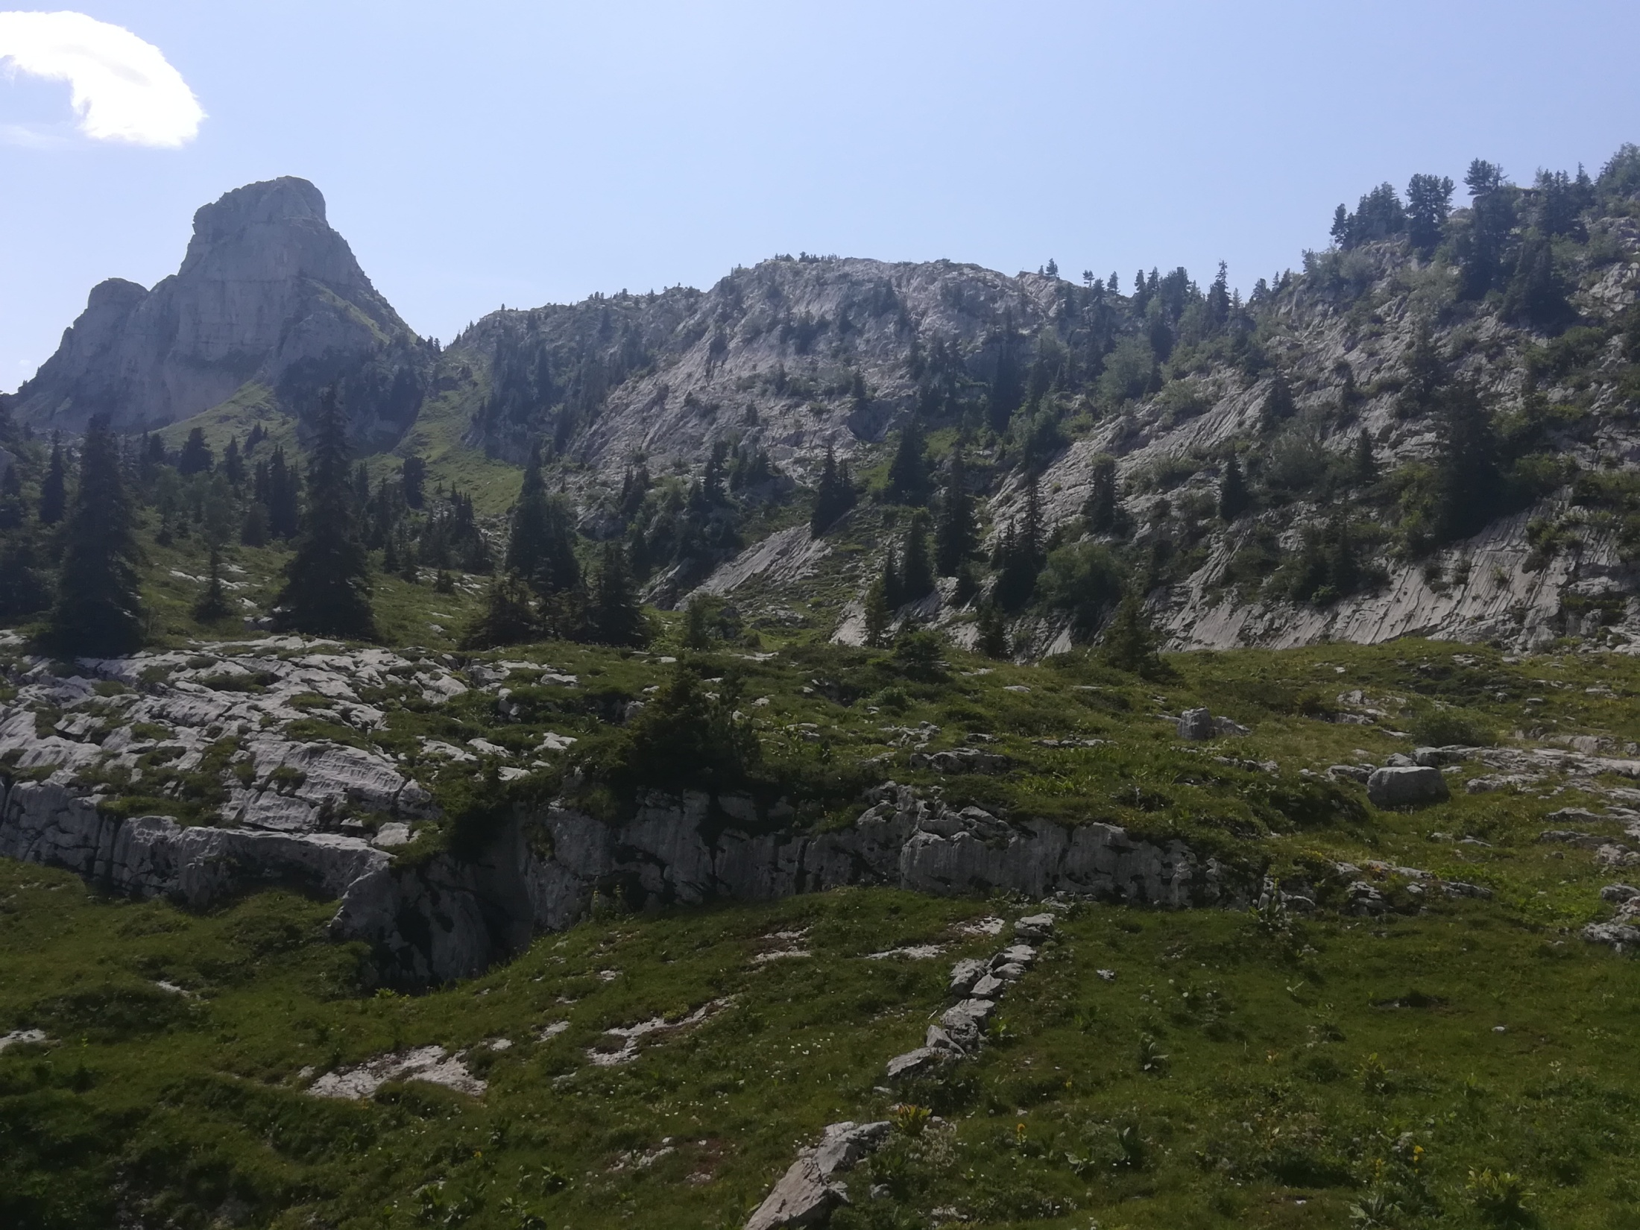
Pokračujeme dál ke krasovému území pod horou Famelon.

Slide 9
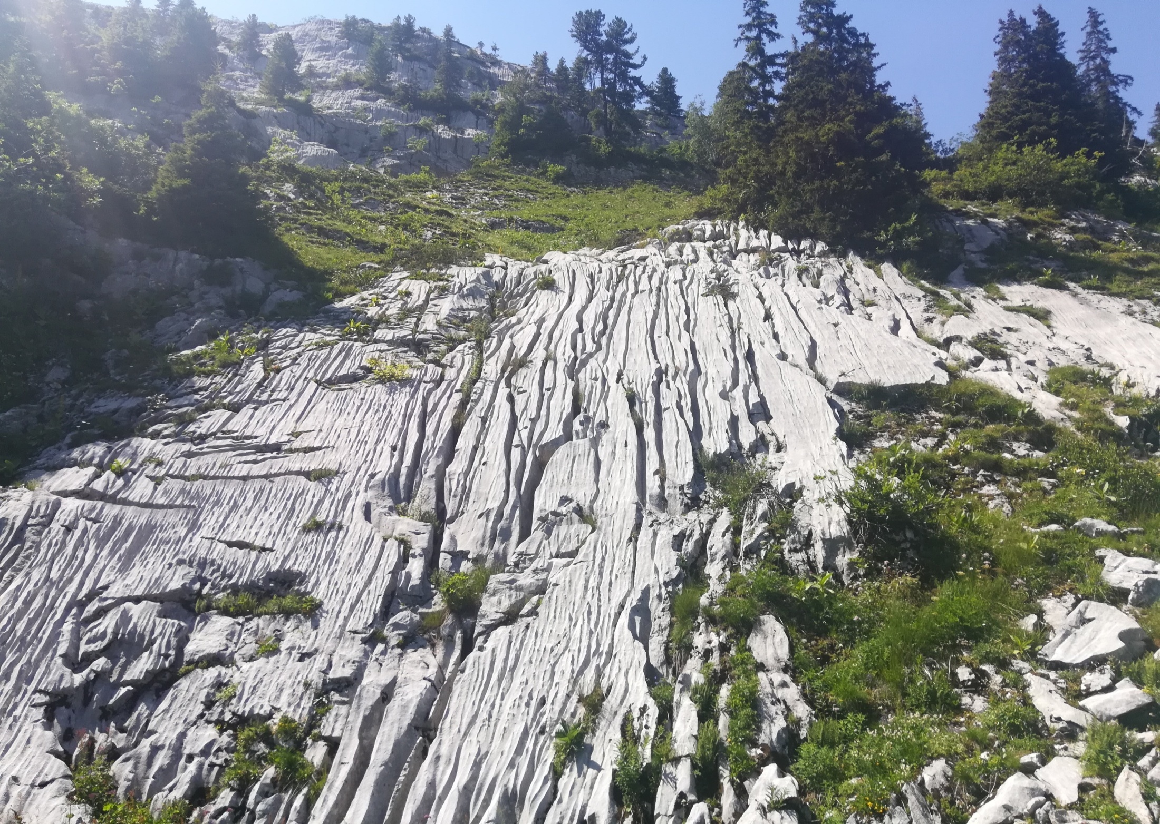
Škrapy jsou charakteristický krasový jev, který vzniká chemickým zvětráváním vápence a dolomitů. Jsou to velmi ostrohranné prohloubeniny v podložním masívu.

Slide 10
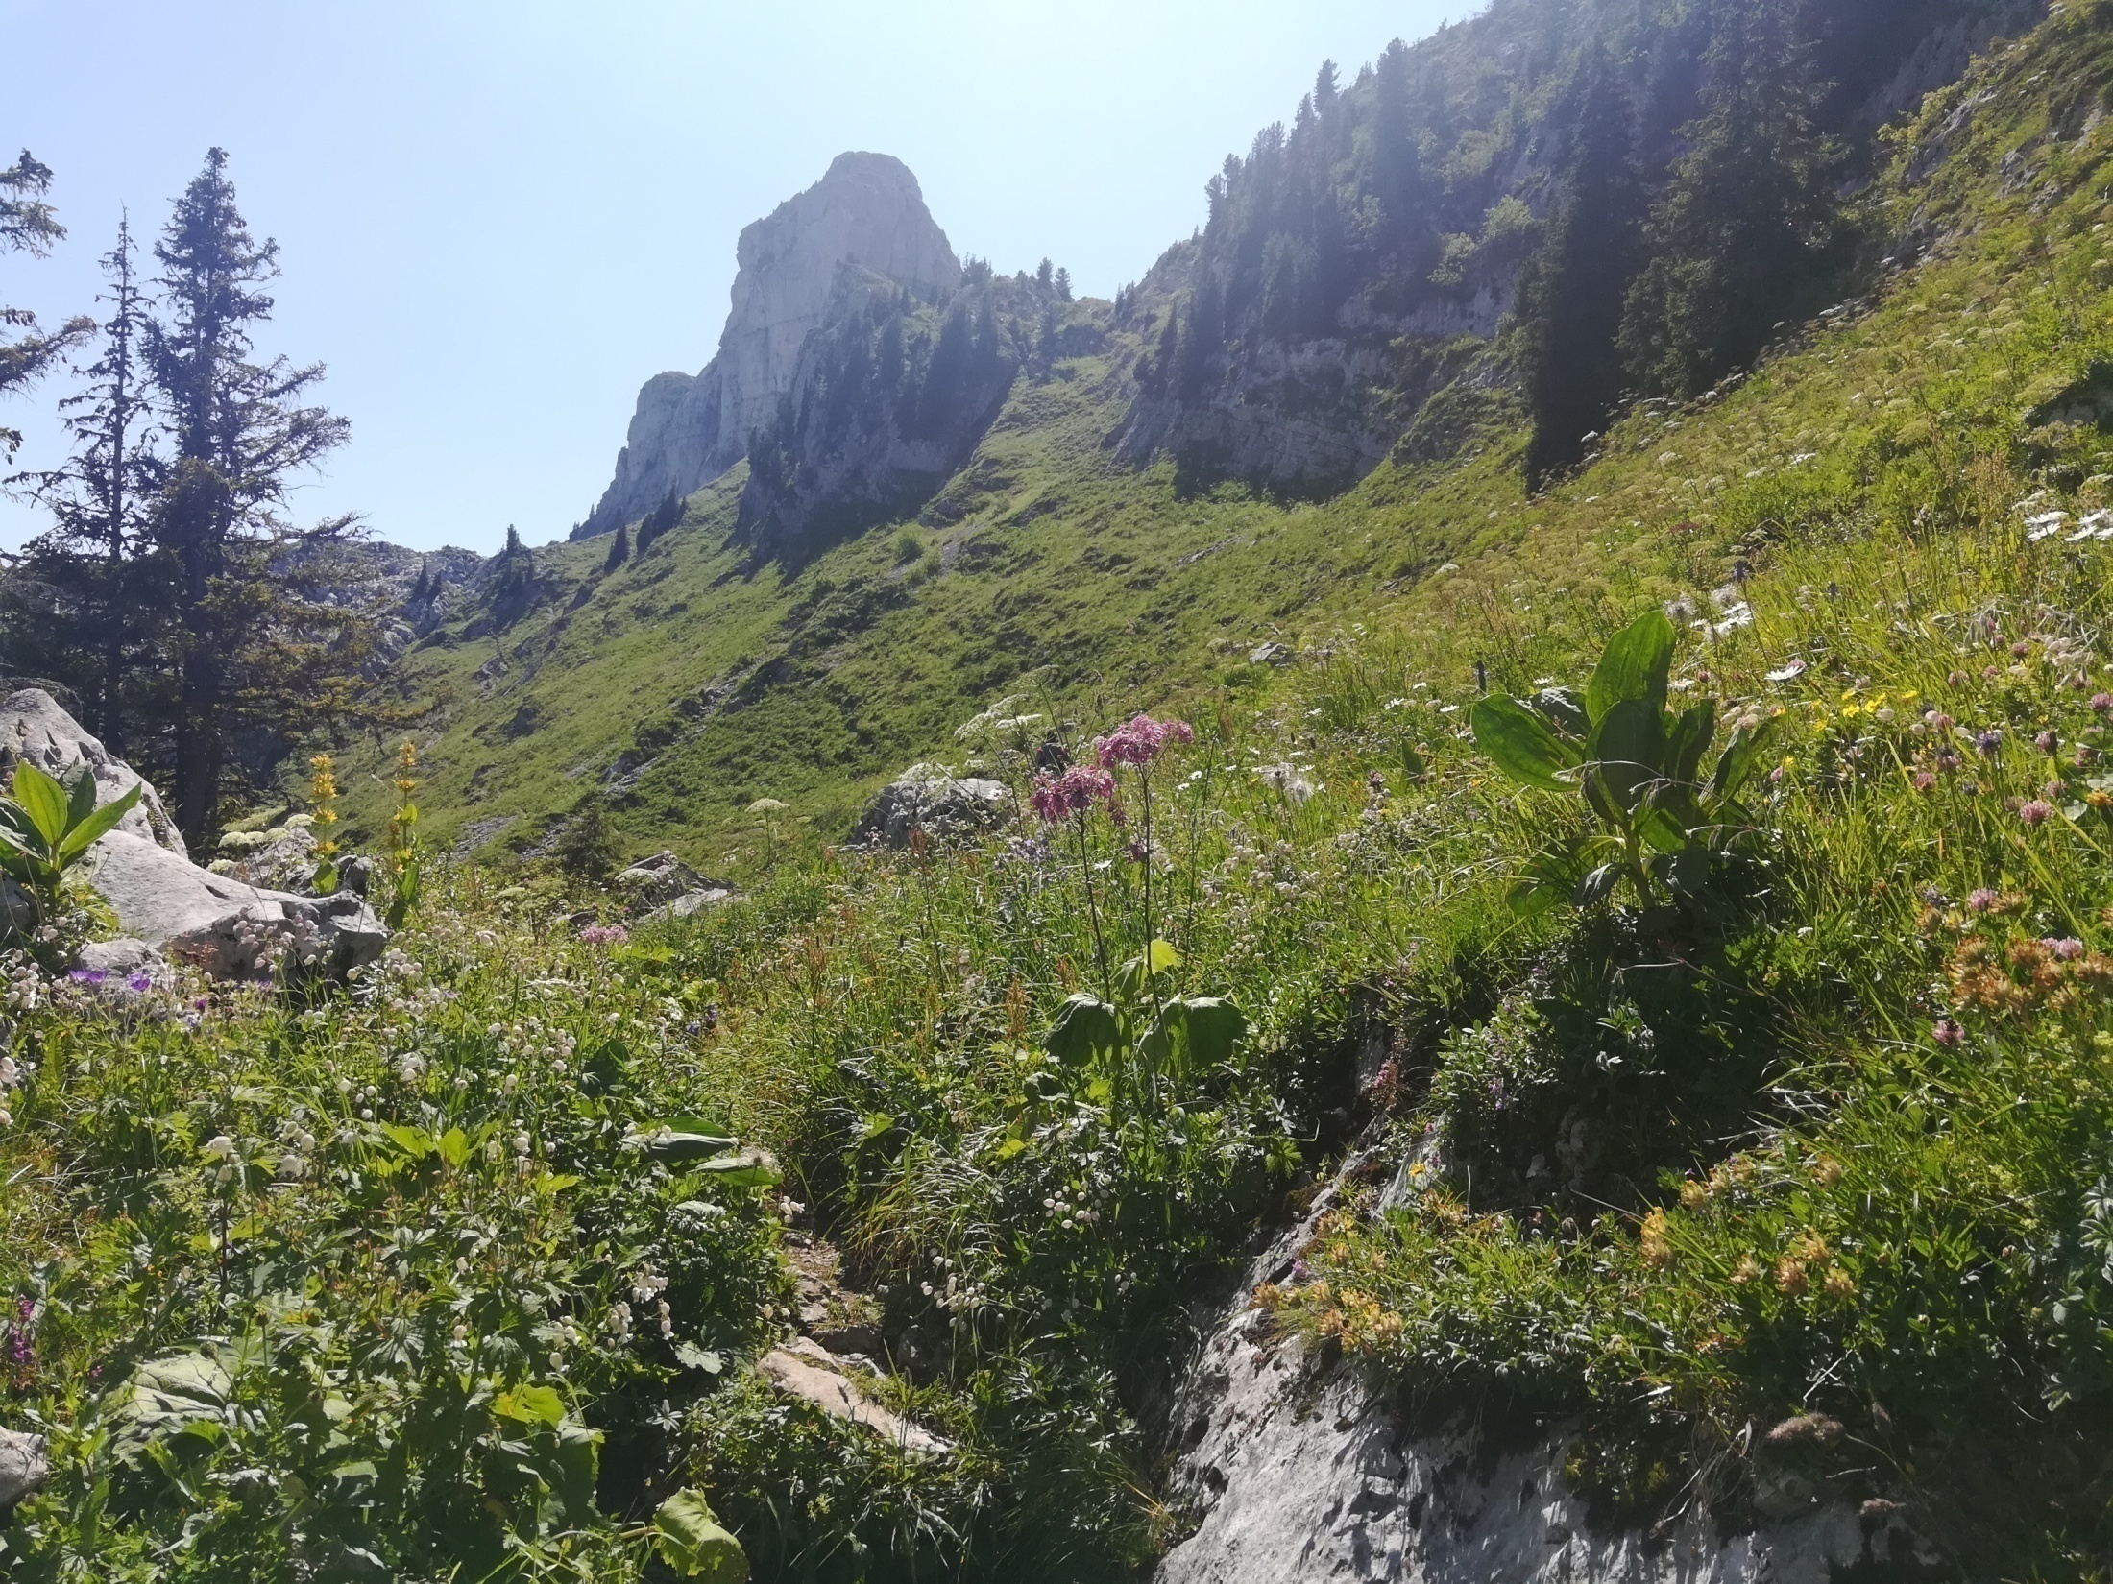

Slide 11
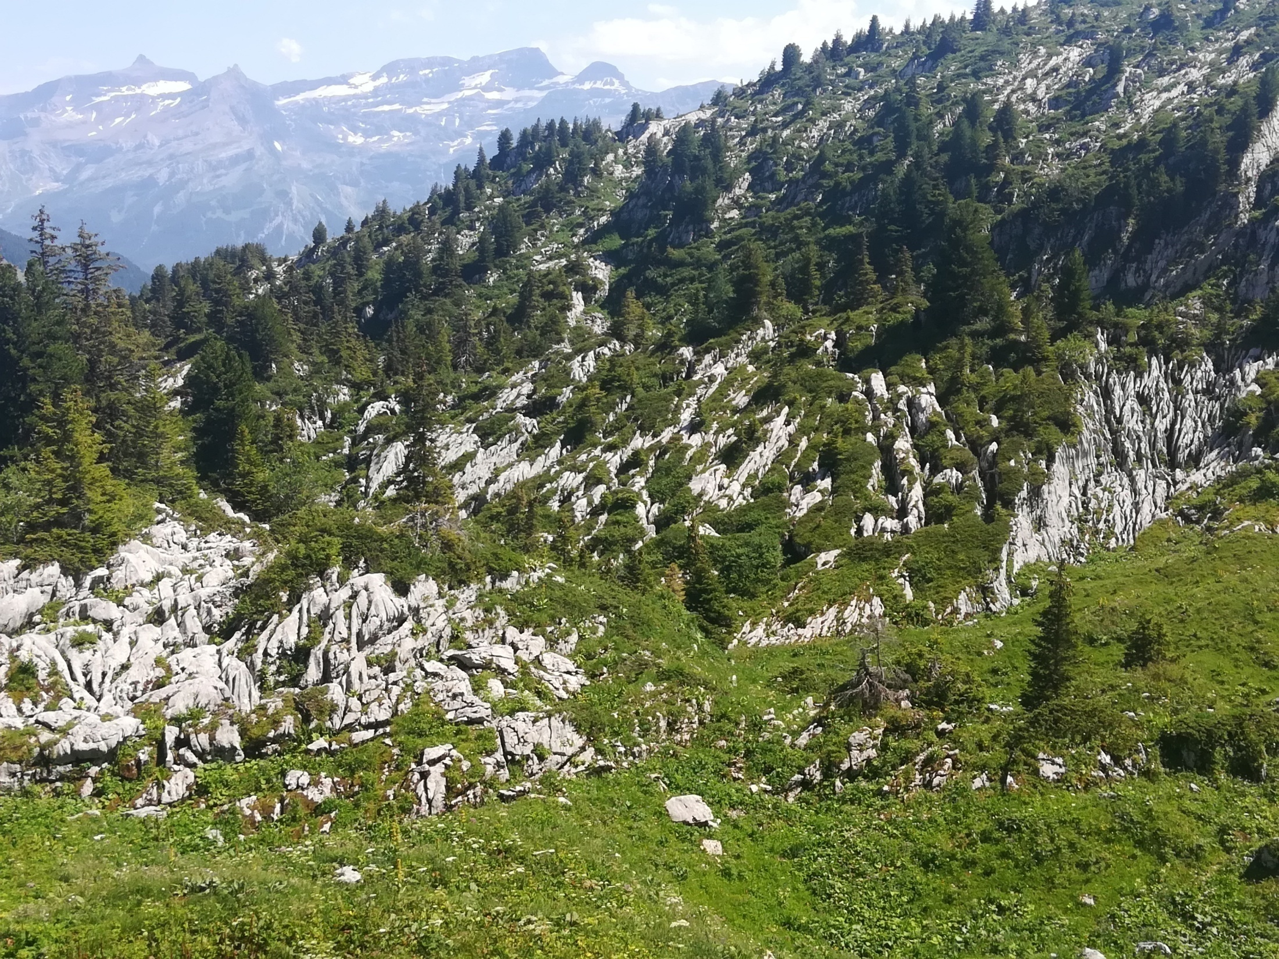

Slide 12
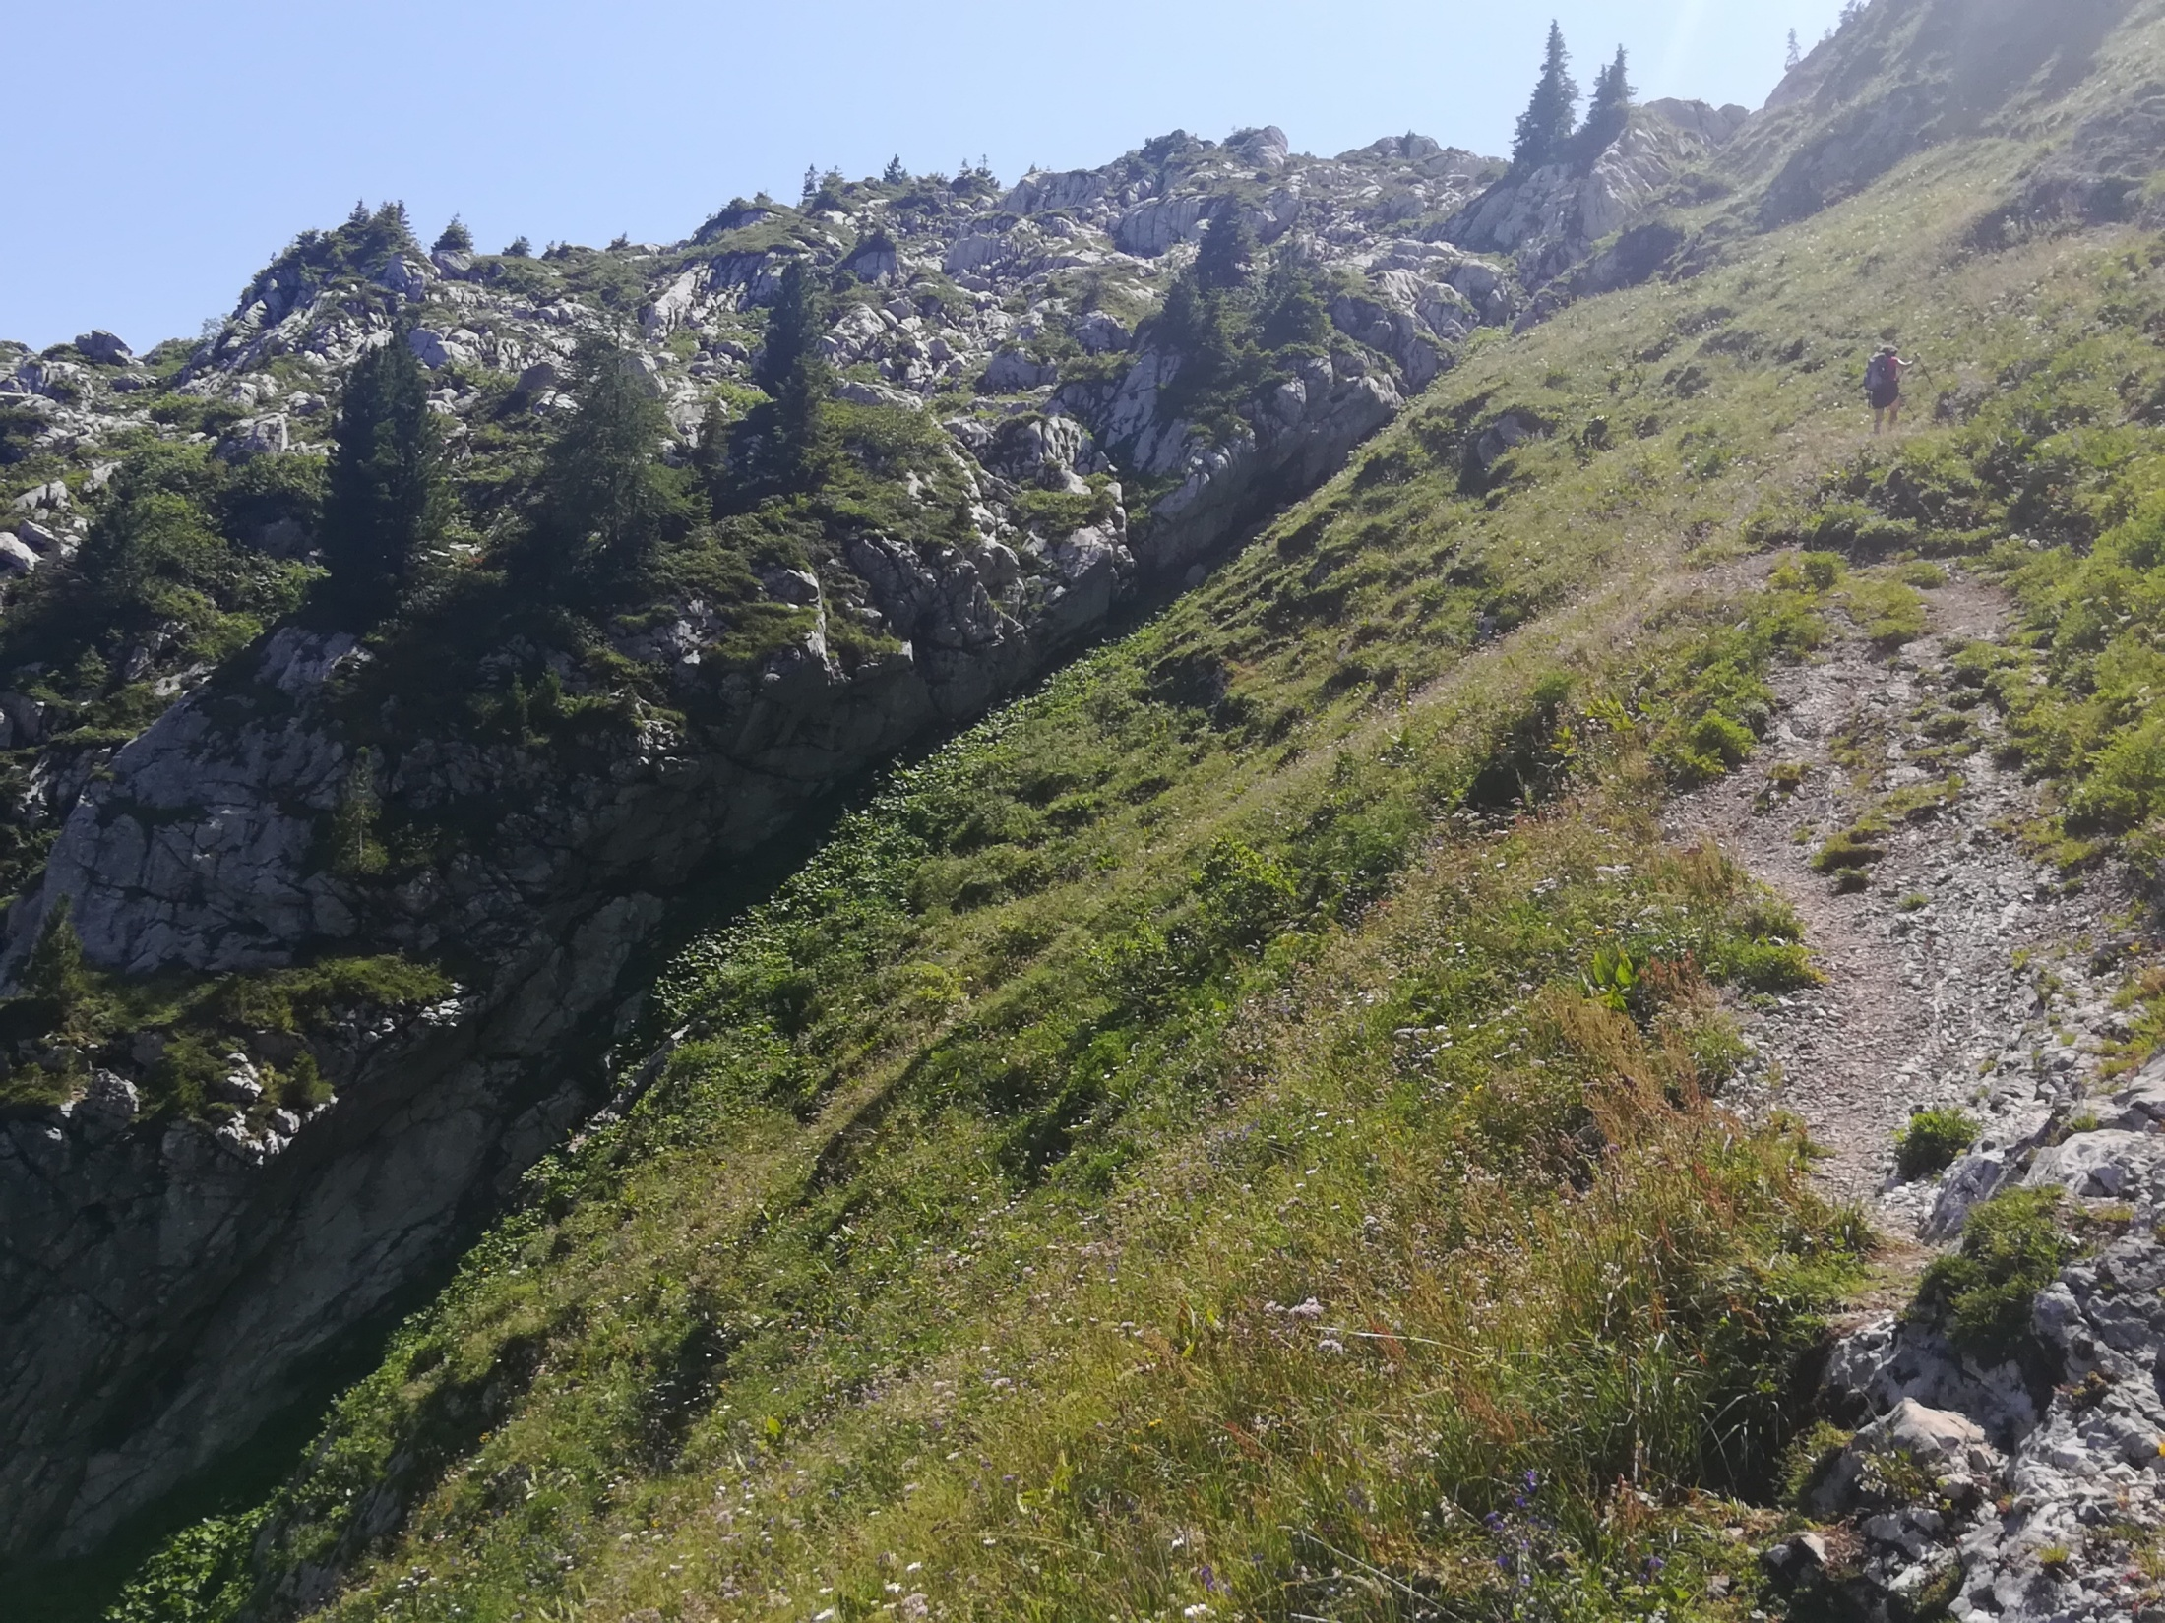
Poslední stoupání dne pod východní srázy Famelonu.

Slide 13
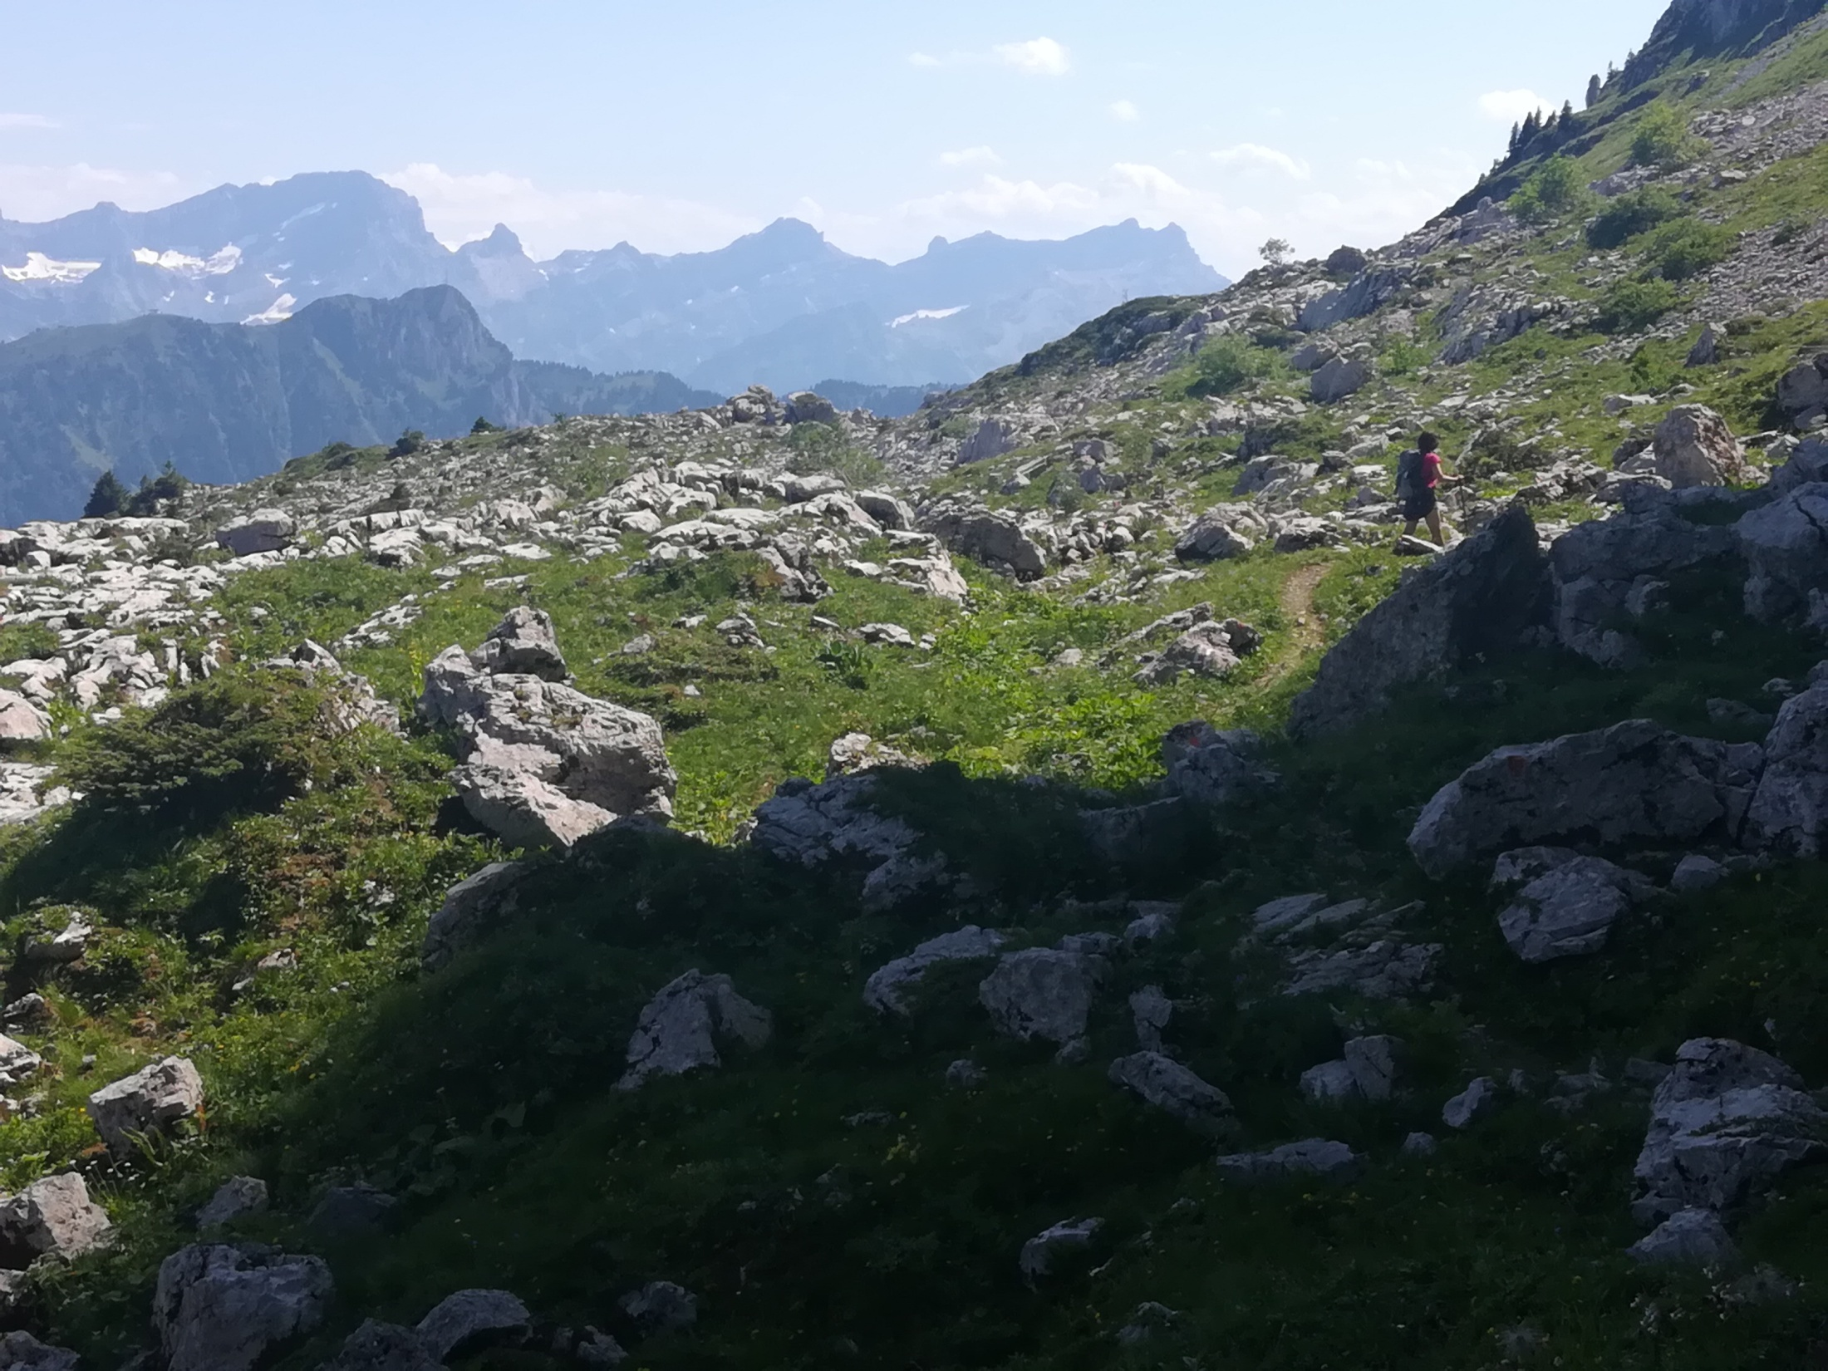
Na chodníku pod Famelonem.
Za horou Le Chamossaire se prezentuje vzdálený hřeben nejjižnější části Bernských Alp se štíty Grand Muveran a Dent Favre.

Slide 14
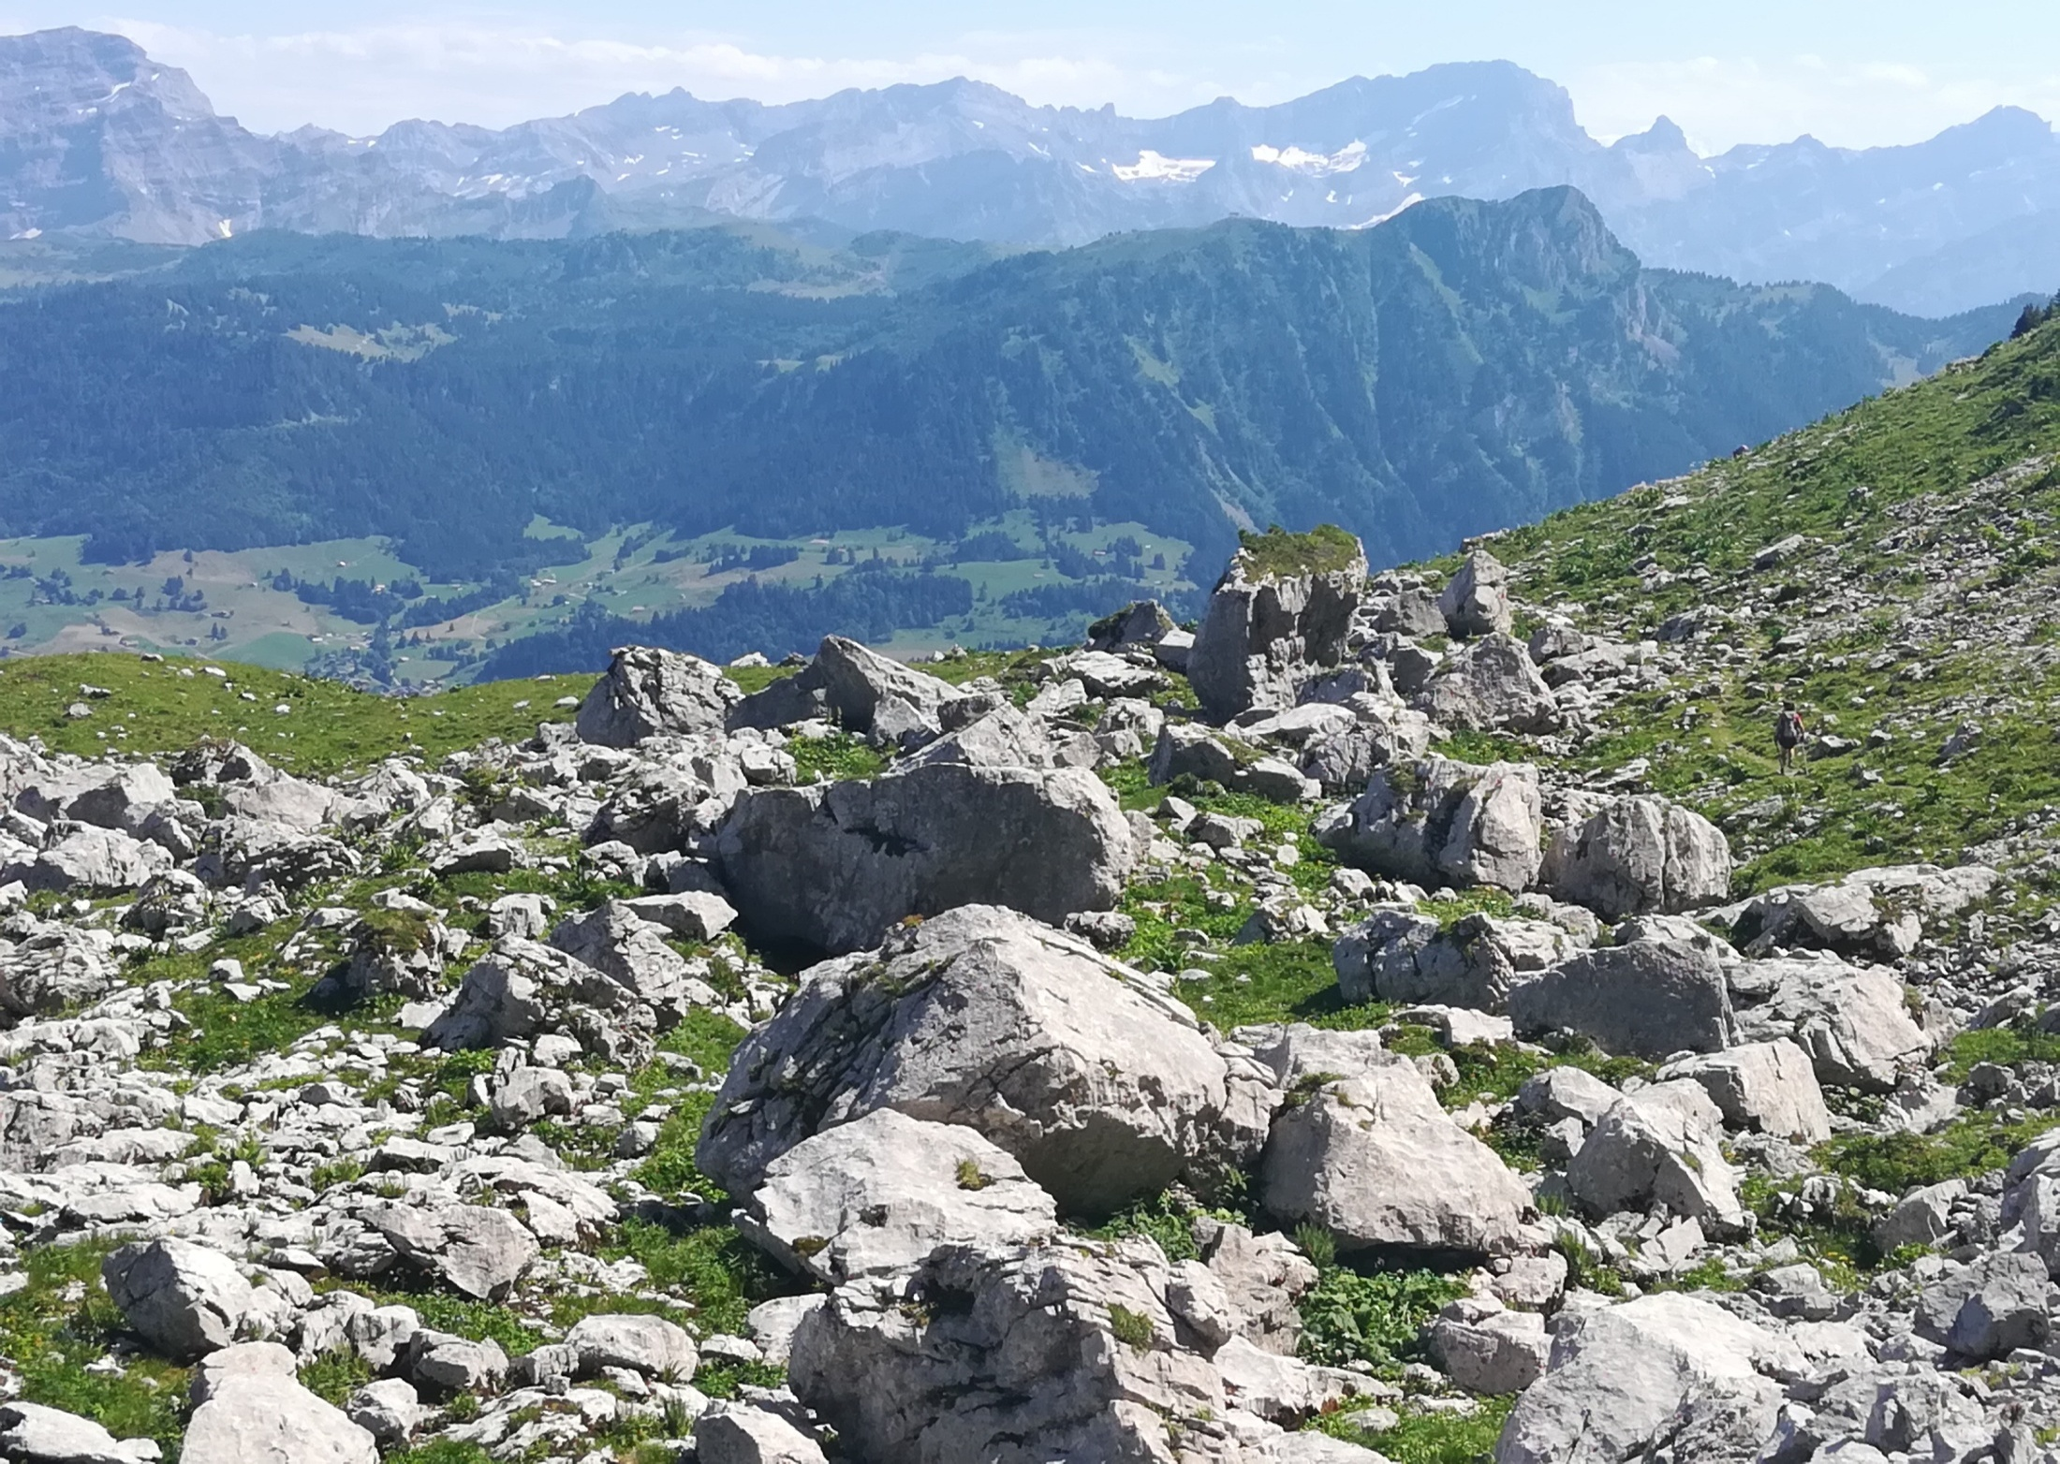
Od úpatí Famelonu se stezka už bez stoupání proplétá mezi bílými balvany. Výhledy jsou dokonalé.

Slide 15
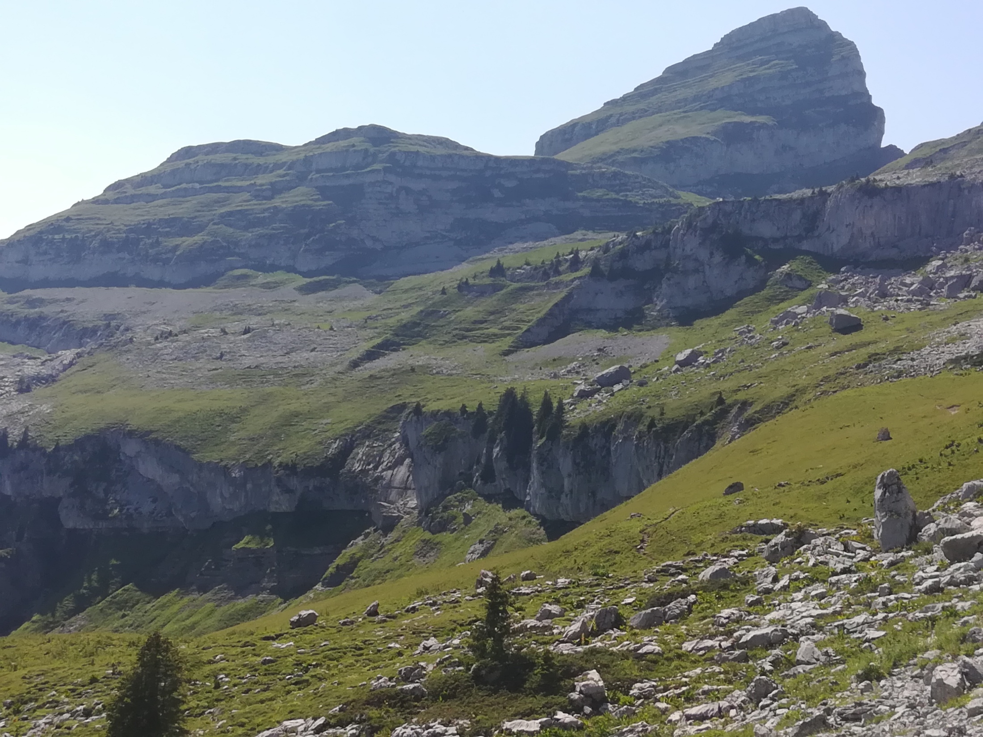
Naposledy si prohlížíme úžasný tvar hory Tour de Mayen.

Slide 16
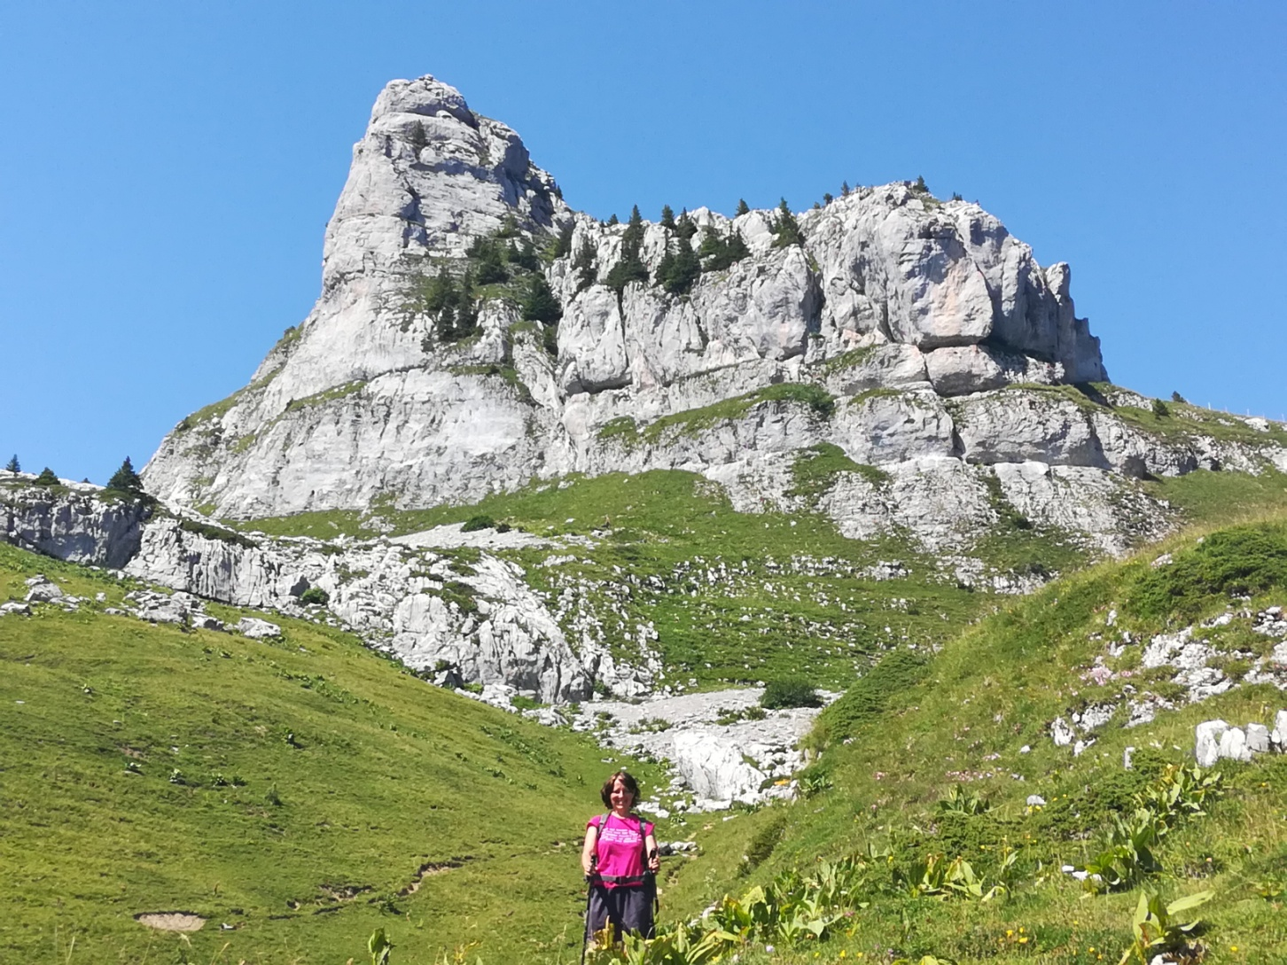
A taky Tour de Famelon od jihu.

Slide 17
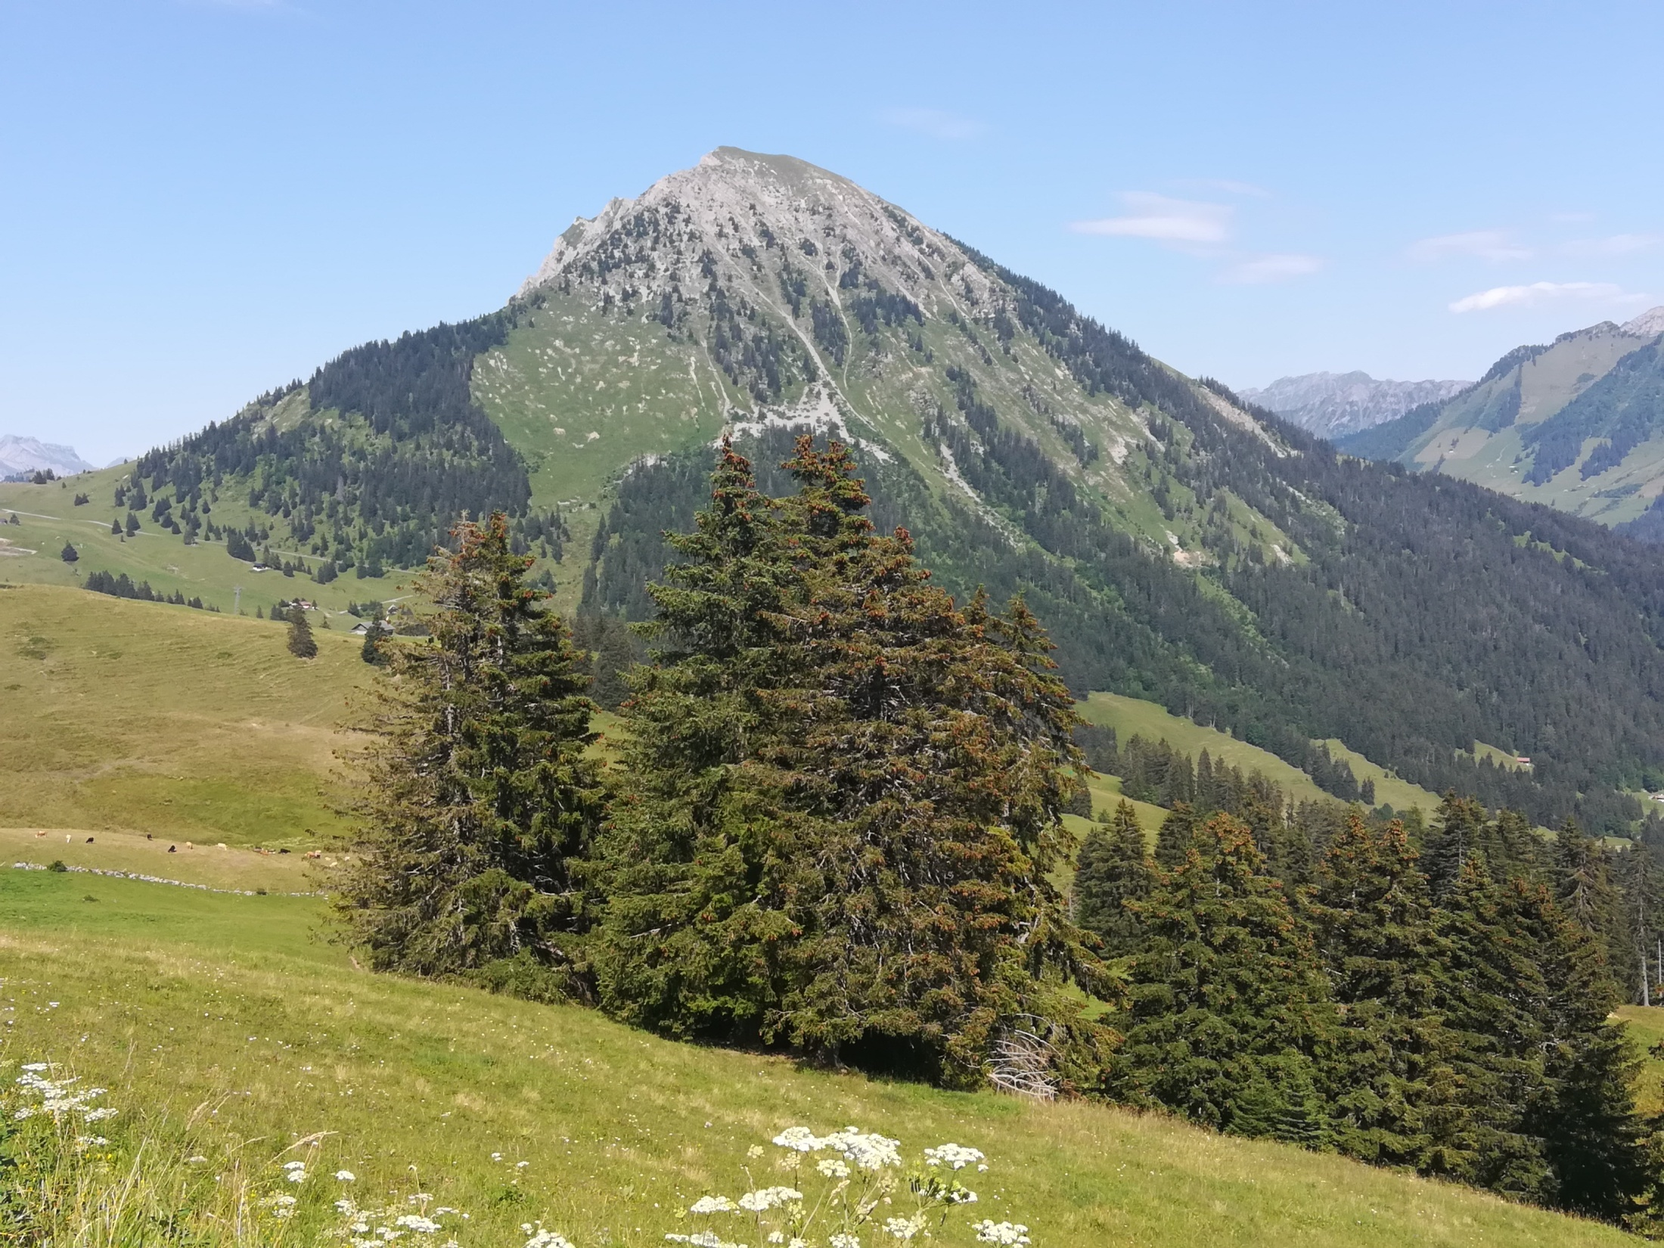
Mont d'Or

Slide 18
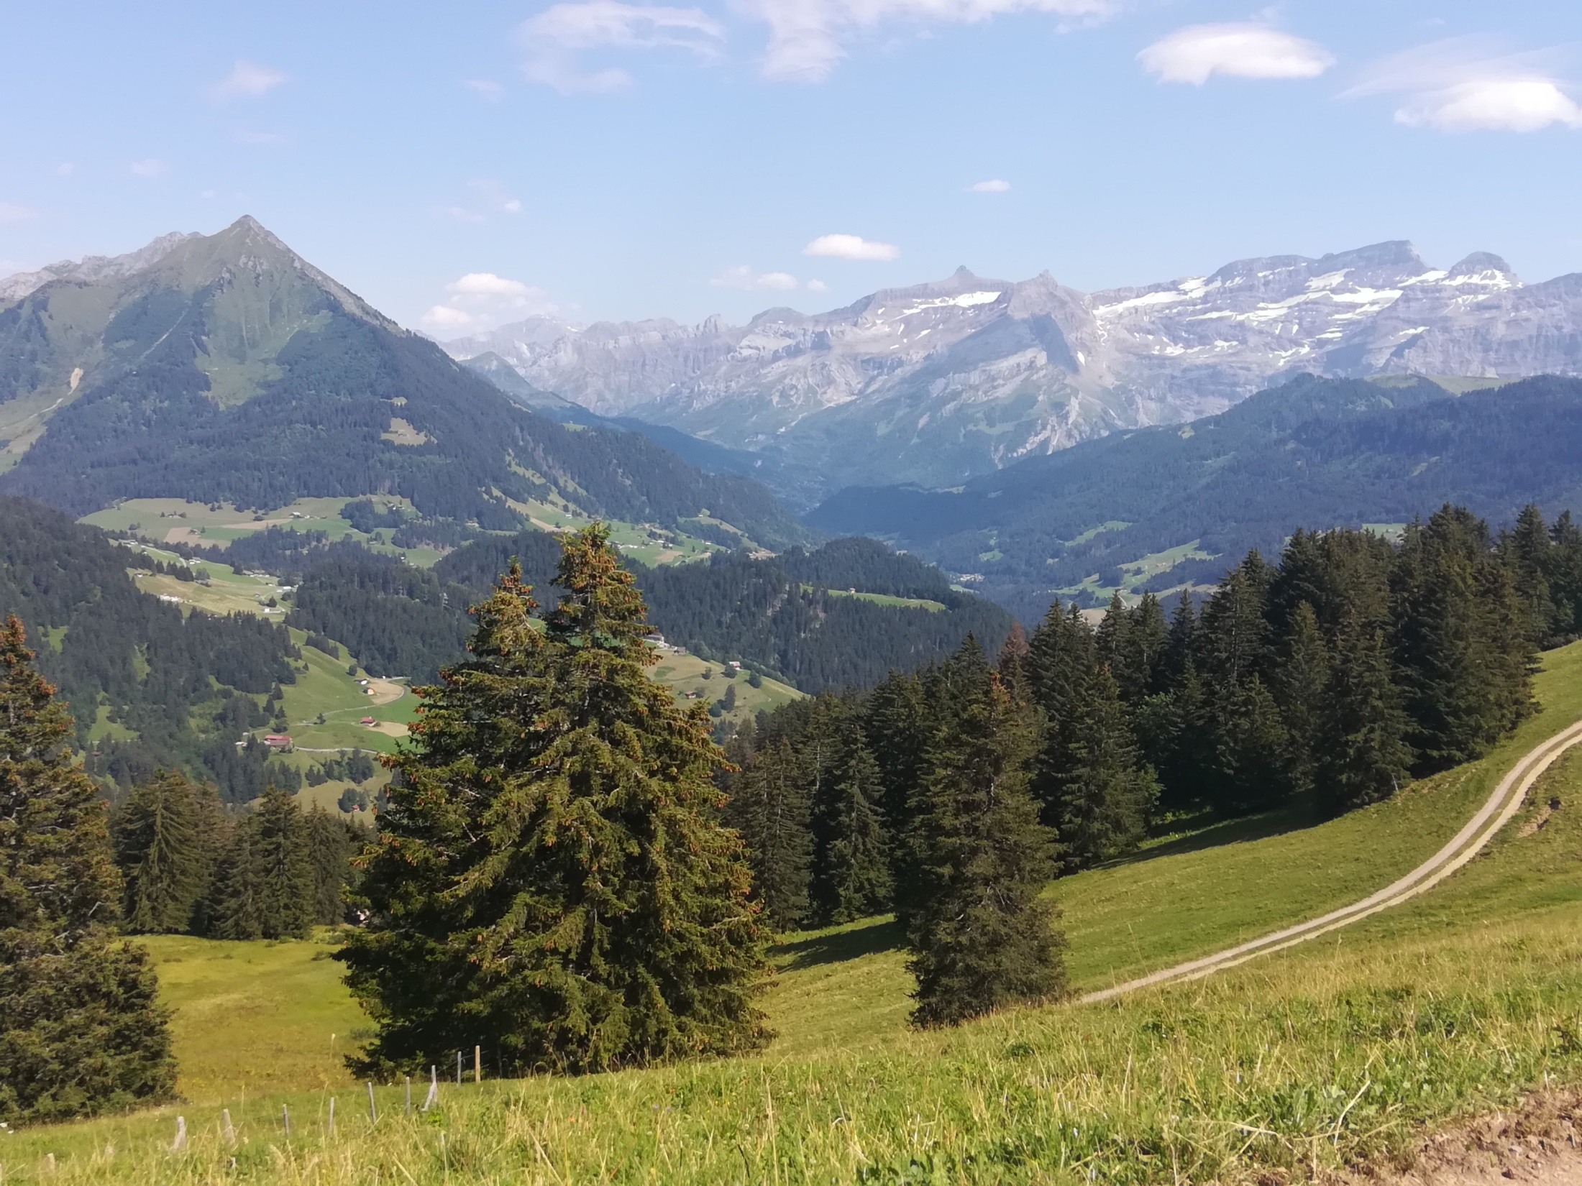
Poslední foto na Pic Chaussy a skupinu Les Diablerets.
Zítra odjíždíme na SV k 94 km vzdálenému jezeru Thunersee.

